Slide 1


Němčina pro 9. třídu
Název školy: ZŠ Štětí, Ostrovní 300
Autor: Vlasta Hackelová
Název materiálu:
VY_32_INOVACE_ NJ.9.A.04_rozkazovaci_zpusob
Datum : 31. 10. 2011
Ročník : devátý
Vzdělávací oblast : jazyk a jazyková komunikace
Předmět : německý jazyk
Název: Rozkazovací způsob
Číslo operačního programu: CZ.1.07/1.4.00/21.1693
Název projektu: PRIMA ŠKOLA
Rozkazovací způsob.
Anotace: Německý jazyk pro 9. ročník
Vysvětlení tvoření rozkazovacího způsobu, pracovní list na procvičení

Slide 2
Němčina pro 9. třídu
Co nejčastěji slyšíš doma?
Vstávej !
Steh(e) auf !
Jdi nakoupit!
Geh(e) einkaufen!
Ukliď si svůj pokoj!
Mach(e) Ordnung in deinem Zimmer!

Slide 3
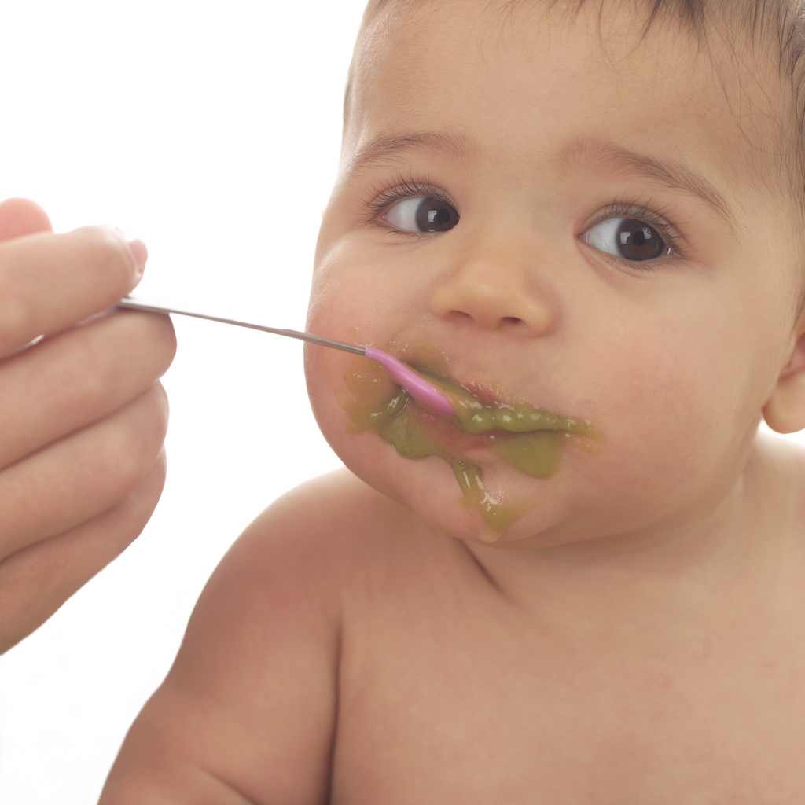
Němčina pro 9. třídu
Iss doch langsam!!!

Slide 4
Němčina pro 9. třídu
Sei ordentlich!!!

Slide 5
Němčina pro 9. třídu
Rauchen Sie nicht!!!

Slide 6
Němčina pro 9. třídu.
Co často říkají učitelé.
Otevřete si knihy.
Macht bitte die Bücher auf.
Pište pomalu.
Schreibt langsam.
Odpovídejte správně.
Antwortet richtig.

Slide 7
Němčina pro 9. třídu doplň do tabulky chybějící tvary.
arbeiten |  | arbeitet!
 | spiele ! |  | spielen Sie!
kommen
 |  | Sprecht!
rauchen
 | Sieh nicht fern

Slide 8
Němčina pro 9. třídu
METODIKA
DUM slouží ke krátkému připomenutí tvarů rozkazovacího způsobu v jednotném čísle – co nejčastěji slyšíš doma – čteme se správnou výslovností a žáci ústně doplňují další možné výrazy
v množném čísle – co nejčastěji slyšíš ve škole –opět ústně doplníme ve třídě o další výrazy.
žáci si do sešit překreslí tabulku a doplní chybějící tvary rozkazovacího způsobu
hodina pokračuje čtením textu z učebnice a hledáním tvarů rozkazovacího způsobu v textu

Slide 9
Němčina pro 9. třídu
Zdroje: Kliparty Office ilustrace www.office.microsoft.com

